Slide 1

Tiết 10. BÀI 7:
THỨ TỰ THỰC HIỆN CÁC PHÉP TÍNH

Slide 2
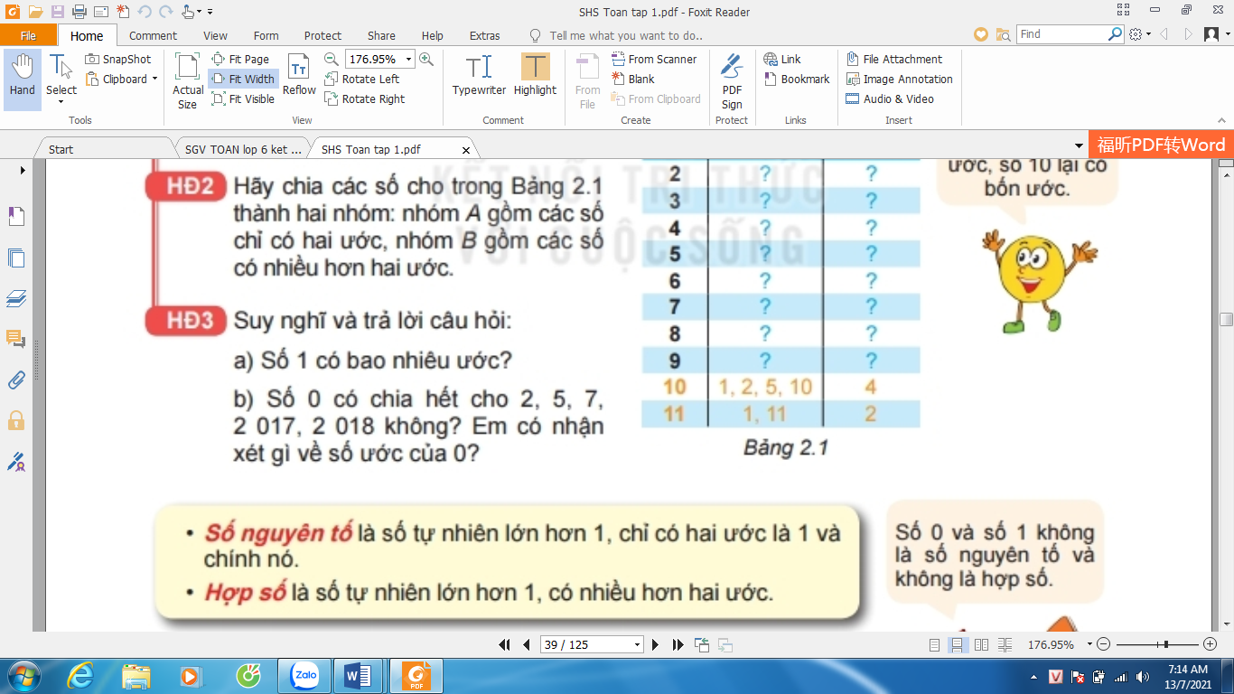
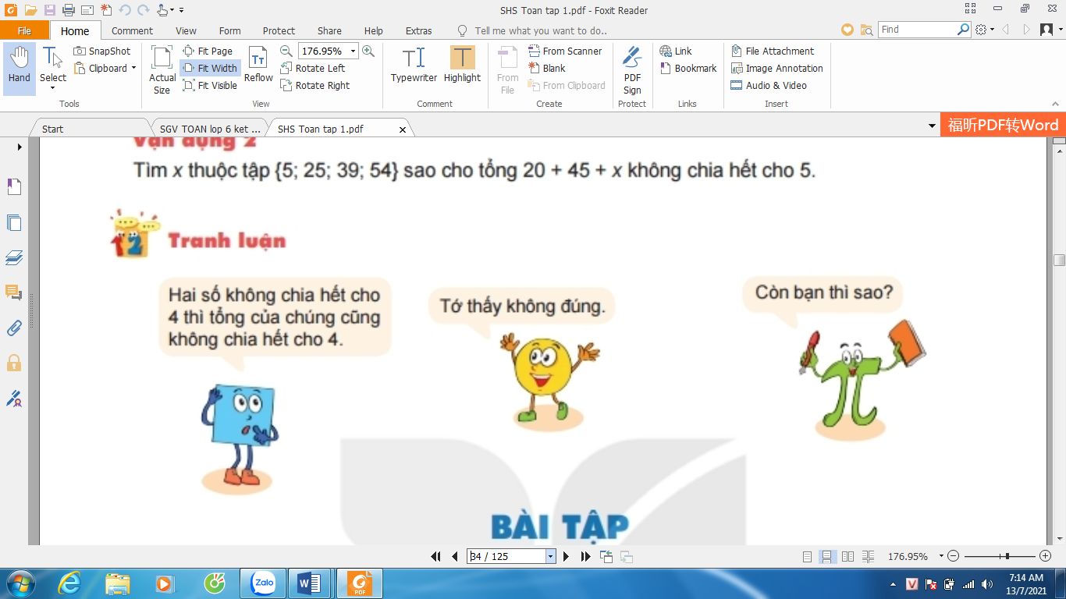
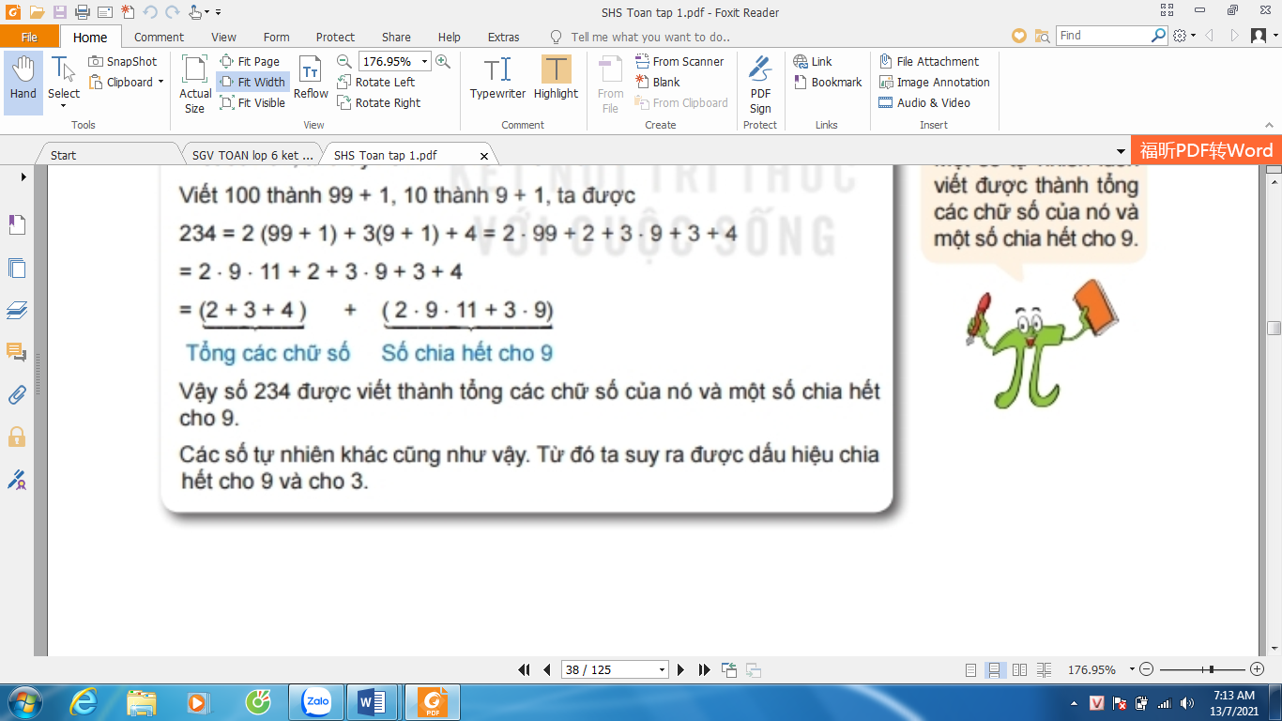
Tính từ phải sang trái
Tính từ trái sang phải
Thực hiện phép tính:
Bạn nào đúng nhỉ?

Slide 3
* Thứ tự thực hiện các phép tính trong một biểu thức.
Muốn tính giá trị của biểu thức, ta làm như thế nào?
Đối với biểu thức không có dấu ngoặc:
Nếu chỉ có phép cộng, trừ hoặc chỉ có phép nhân, chia, ta thực hiện
các phép tính từ trái sang phải.
Nếu có các phép tính cộng, trừ, nhân, chia, nâng lên lũy thừa thì ta
thực hiện phép nâng lên lũy thừa trước, rồi đến nhân và chia, cuối cùng đến cộng trừ.
- (Cộng, trừ) hoặc (nhân, chia): từ trái sang phải
- Lũy thừa nhân và chia cộng và trừ.

Slide 4
Đối với biểu thức có dấu ngoặc:
Nếu biểu thức có các dấu ngoặc tròn ( ), dấu ngoặc vuông [ ], dấu ngoặc nhọn { } thì ta thực hiện phép tính trong dấu ngoặc tròn trước, rồi thực hiện phép tính trong các dấu ngoặc vuông, cuối cùng thực hiện phép timhs trong dấu ngoặc nhọn.
Ví dụ:

Slide 5
Đúng
Tính từ trái sang phải
Tính từ phải sang trái
Thực hiện phép tính:

Slide 6
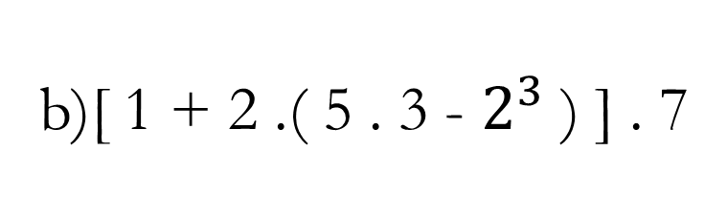
8 + 36 : 3 . 2
b)[ 1 + 2 .( 5 . 3 - $2^{3}$ ) ] . 7
= [ 1 + 2 . ( 15 – 8 ) ] . 7
= [ 1 + 2 . 7 ] . 7
= [1 + 14 ] . 7 = 15 . 7 = 105
=8 + 12 . 2 = 8 + 24
= 32

Slide 7


3. Luyện tập
Tính giá trị của các biểu thức sau:
3+4+5−7
2) 3⋅${10}^{3}$ + 2 ⋅${10}^{2}$ + 5 ⋅ 10
3) [(${5 −2 )}^{2}$.(${5 −2 )}^{3}$] . 5
4) 23 . 2 . 5 + ( 12 + $2^{3}$)

Slide 8
3. Luyện tập

Slide 9
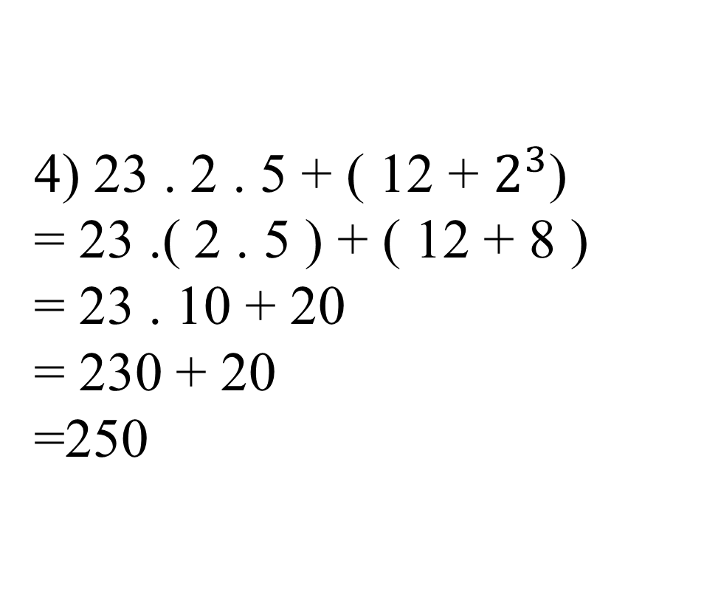
3. Luyện tập
4) 23 . 2 . 5 + ( 12 + $2^{3}$)
= 23 .( 2 . 5 ) + ( 12 + 8 )
= 23 . 10 + 20
= 230 + 20
=250

Slide 10

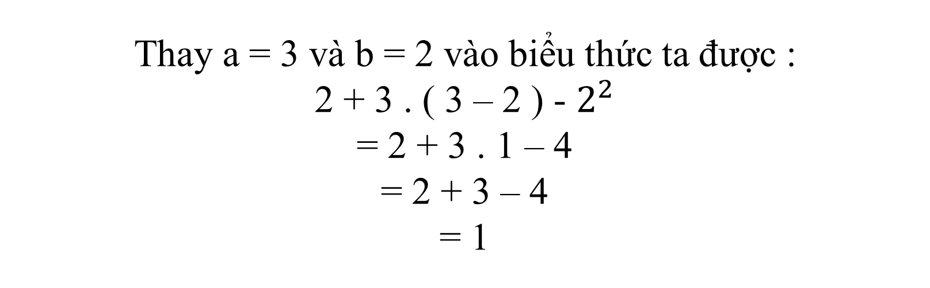
2 + 3 . ( a – b ) - $2^{2}$, với a = 3 và b = 2
Lời giải :
Thay a = 3 và b = 2 vào biểu thức ta được :
2 + 3 . ( 3 – 2 ) - $2^{2}$
= 2 + 3 . 1 – 4
= 2 + 3 – 4
= 1

Slide 11
*Chú ý : Trong một biểu thức có thể chứa chữ. Để tính giá trị của biểu thức đó khi cho giá trị của các chữ, ta thay thế giá trị đã cho vào biểu thức rồi tính giá trị của biểu thức nhận được.

Slide 12
VẬN DỤNG :
Một người đi xe đạp trong 5 giờ. Trong 3 giờ đầu, người đó đi với vận tốc 14km/h; 2h sau, người đó đi với vận tốc 9 km/h
a) Tính quảng đường người đó đi được trong 3 giờ đầu; trong 2 giờ sau.
b) Tính quảng đường người đó đi được trong 5giờ.

Slide 13
a) Quãng đường người đó đi được trong 3 giờ đầu là :
14 . 3 = 42 ( km )
Quãng đường người đó đi được trong 2 giờ sau là :
9 . 2 = 18 ( km )
b) Quãng đường người đó đi được trong 5 giờ là :
42 + 18 = 60 ( km )

Slide 14
HOẠT ĐỘNG NHÓM

Slide 15
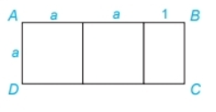
a) Lập biểu thức tính diện tích của hình chữ nhật ABCD (hình bên dưới).
b) Tính diện tích của hình chữ nhật đó khi a = 3(cm)

Slide 16






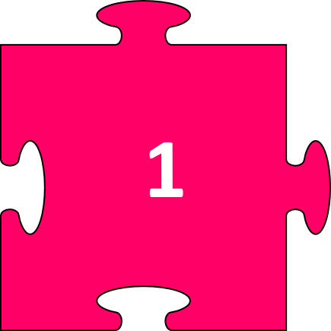







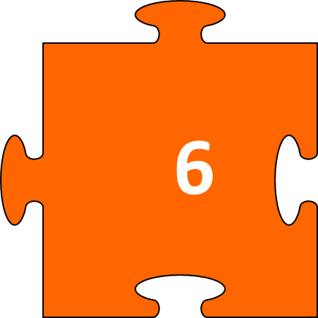


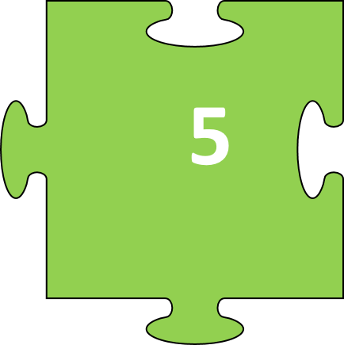



Slide 17

Chúc mừng bạn

Slide 18

Tính giá trị của biểu thức sau:
316

Slide 19
12 + 36 : 6 . 2
24

Slide 20
Tính giá trị của biểu thức sau:
43

Slide 21

5 + 2 .[12 − ($3^{2}$ + 1)]
9

Slide 22
Tôi nè.
Tôi mang lại sự may mắn cho bạn.

Slide 23

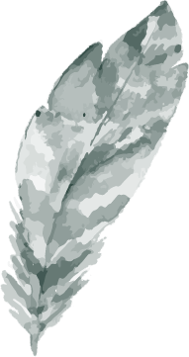
Kiến thức cần nhớ
02
01
Thứ tự thực hiện các phép tính trong một biểu thức.
Đối với biểu thức có dấu ngoặc:
- (Cộng, trừ) hoặc (nhân, chia): từ trái sang phải
- Lũy thừa nhân và chia cộng và trừ.
Đối với biểu thức có dấu ngoặc:
02

Slide 24
Hướng dẫn về nhà
- Ôn lại kiến thức đã học từ bài 1 đến bài 7.
- Làm các bài tập: 1.48; 1.49 SGK trang 26.
- Tiết sau chuẩn bị máy tính cầm tay.

Slide 25





THANK YOU

